Slide 1
Интерактивная игра «Моя Россия»
Начать игру
Составитель: учитель-логопед
Пушина Н.В.

Slide 2
Выбери цвета которые присутствуют во флаге Российской Федерации?

Slide 3
У каждой страны есть свой герб. Какой из представленных принадлежит России?

Slide 4
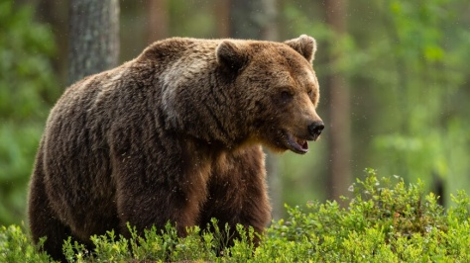
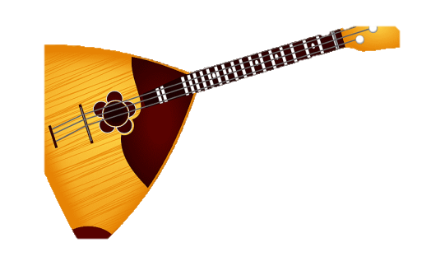
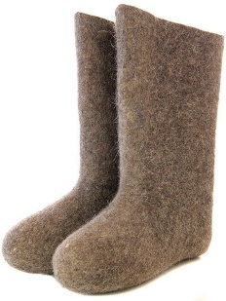
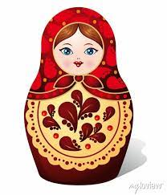
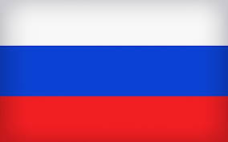
Что относится к ОФИЦИАЛЬНЫМ символам России?

Slide 5
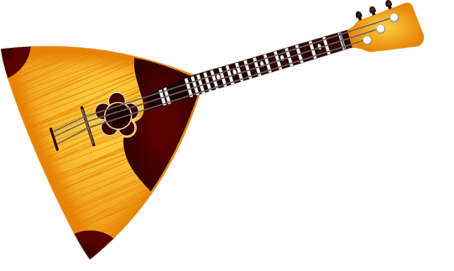
Что относится к НЕОФИЦИАЛЬНЫМ символам России?

Slide 6
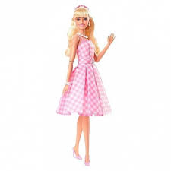
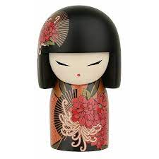
Выбери русскую национальную куклу

Slide 7
Молодец!!!!

